Slide 1
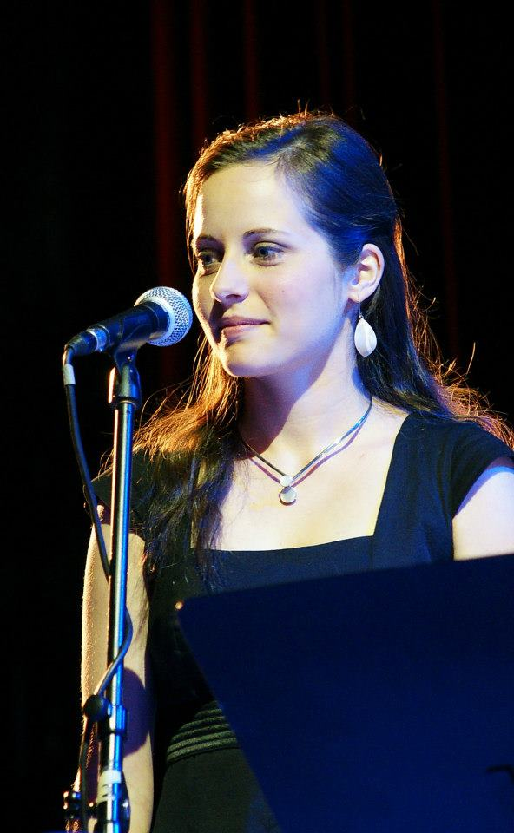
Soós Réka népdalénekes népi ének tanár
PORTFOLIÓ
2023

Slide 2
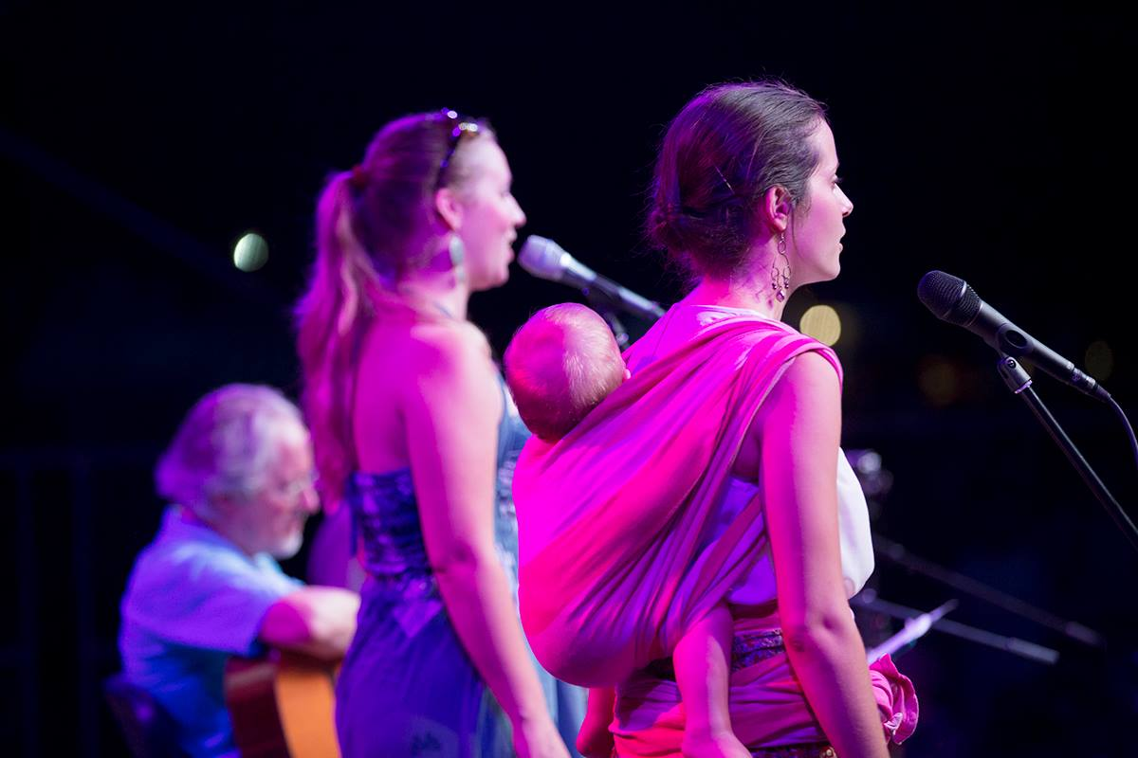
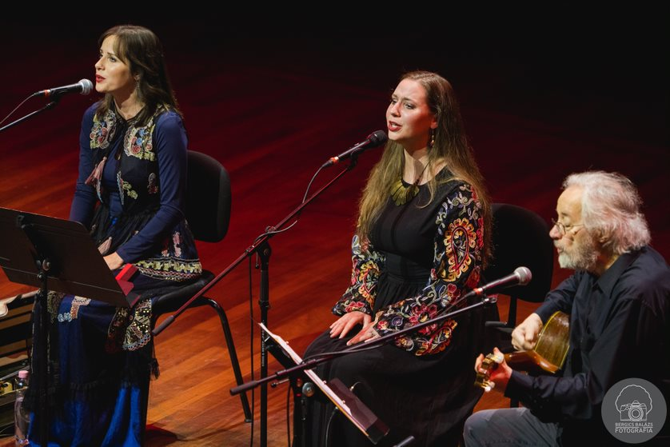
A Sebő-együttesnek 2009 óta vagyok tagja.

Slide 3
A Sebő-együttes alábbi lemezein közreműködöm:

Slide 4
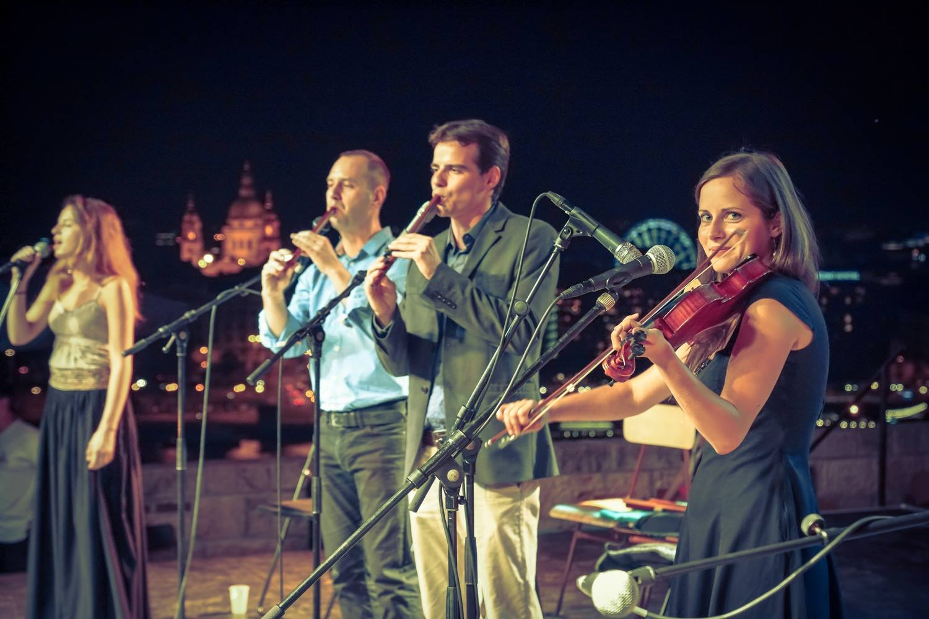
A Zurgó együttesben 2013 óta énekelek.

Slide 5
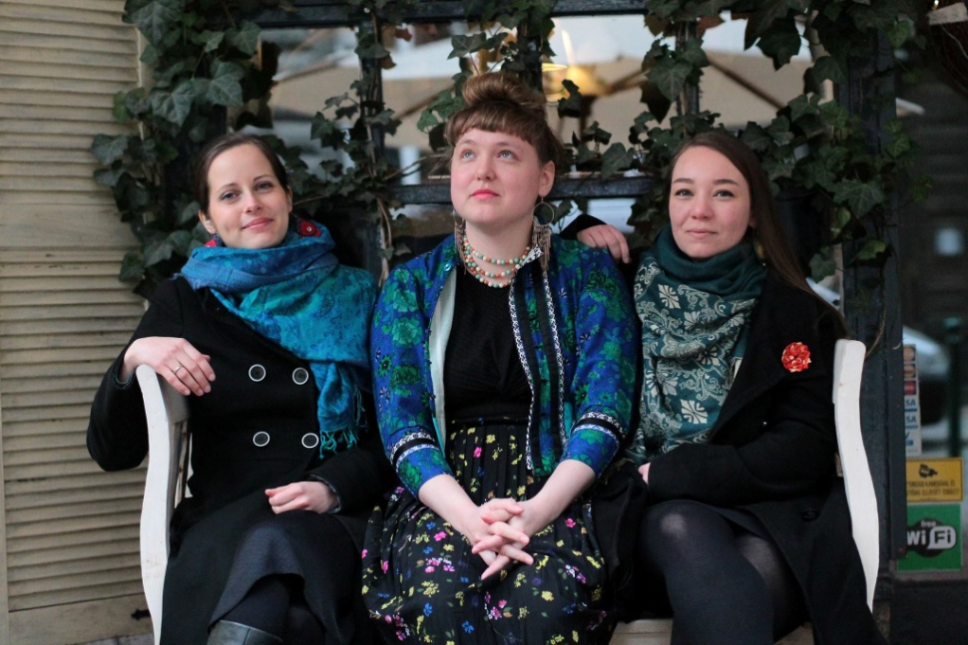
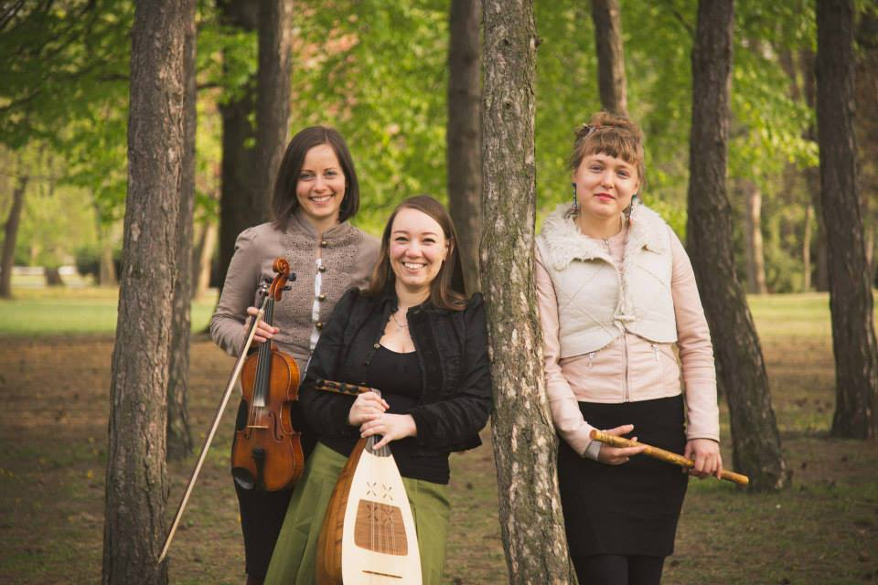
A Násfa együttesben énekelek, gardonozom és hegedülök.

Slide 6
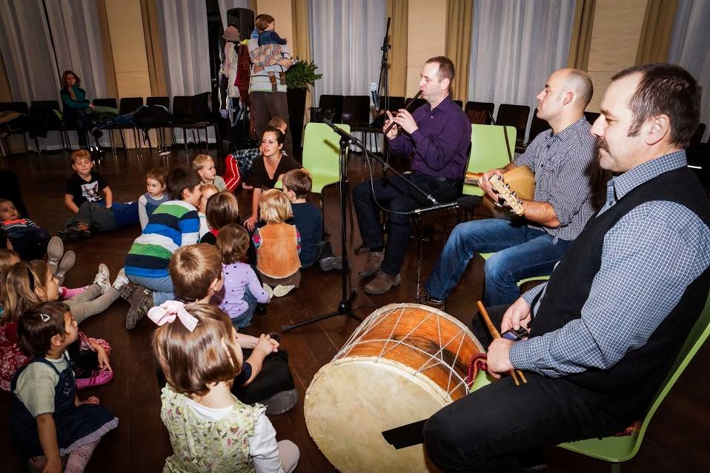
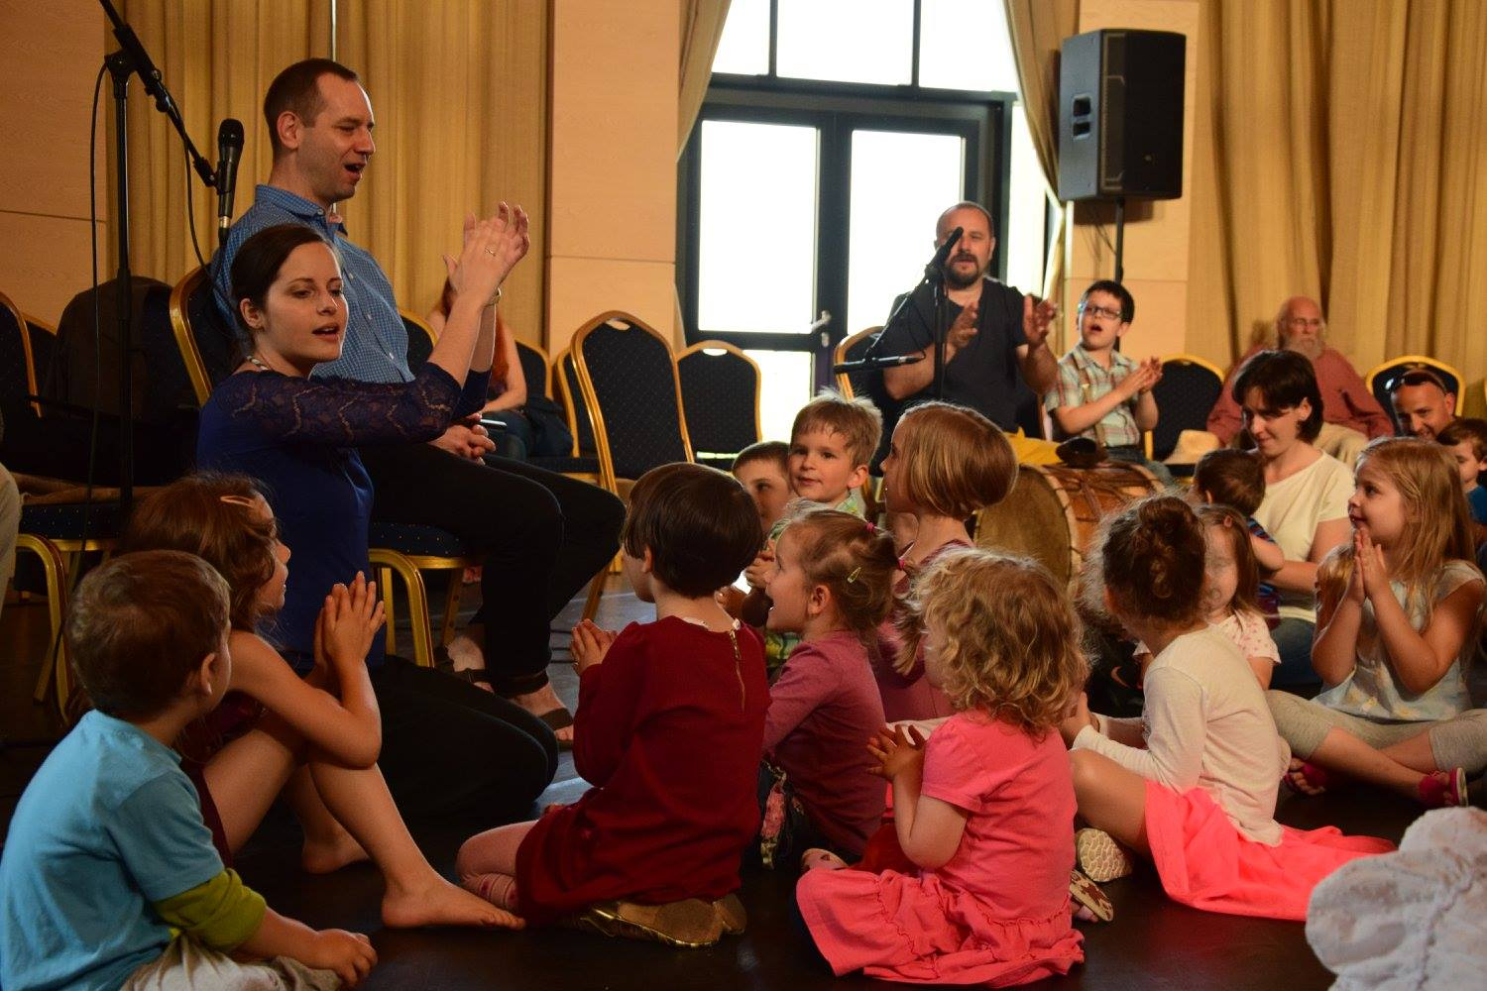
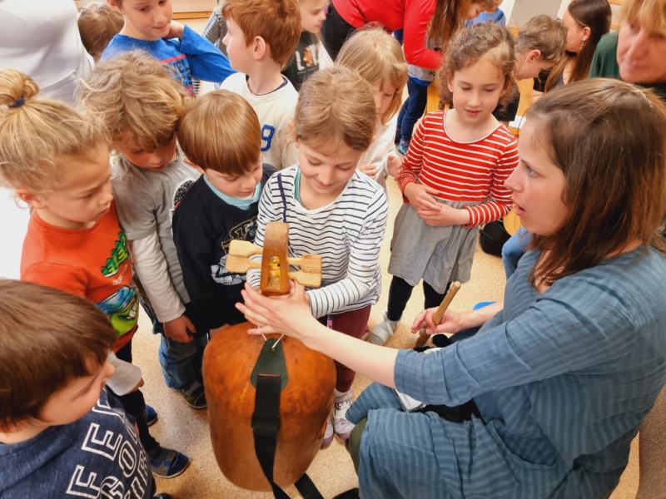
Gyermektáncházak ,
organikus
hagyományéltetés

Slide 7
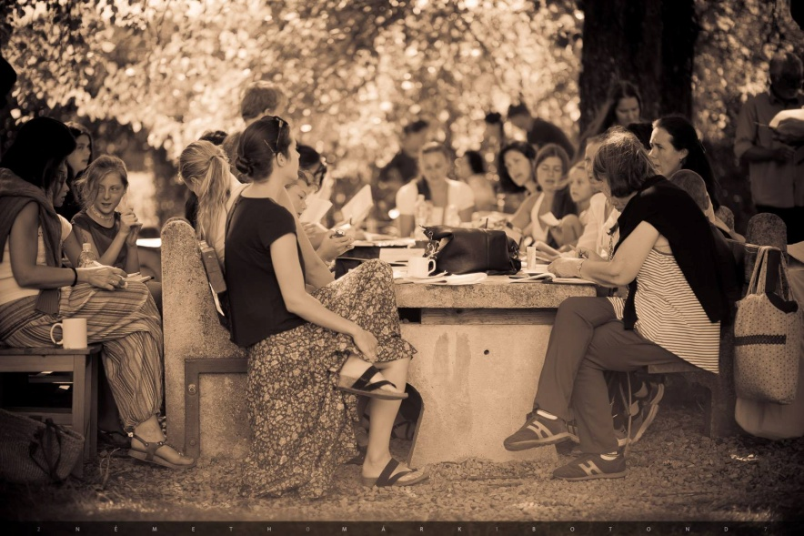
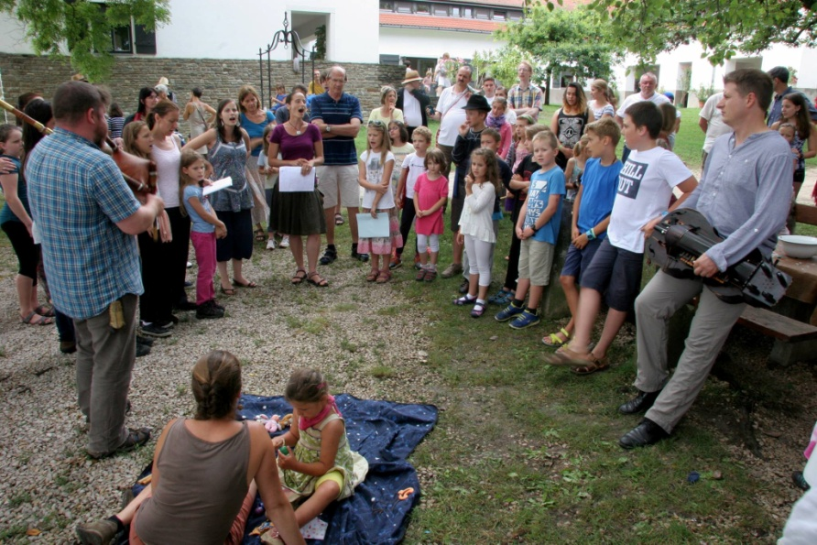
Élményszerű
népdaloktatás

